Slide 1
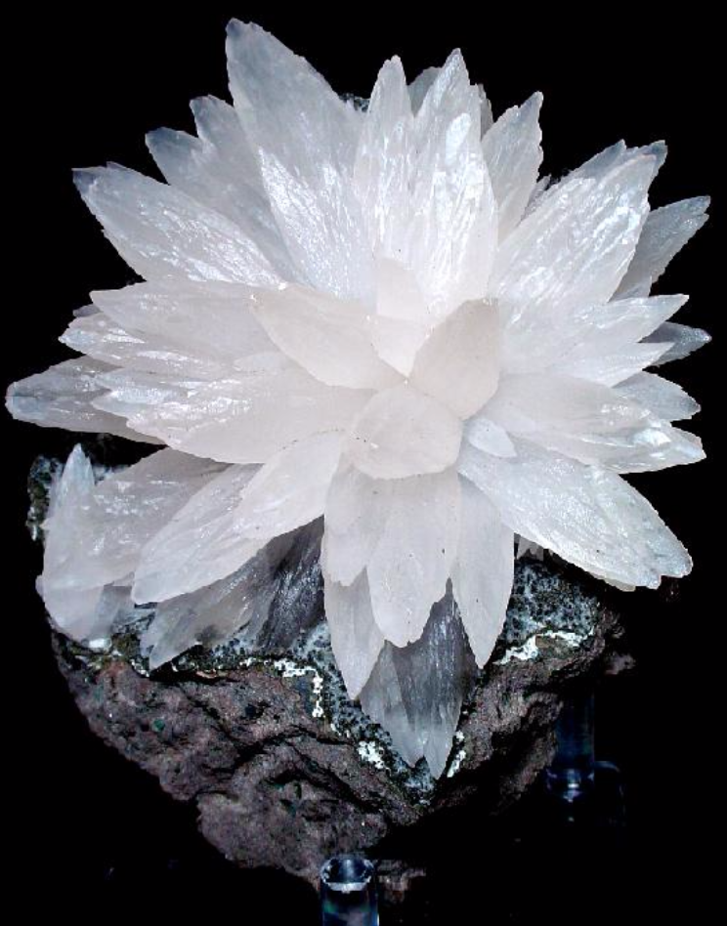
ΑΣΒΕΣΤΙΤΗΣ (Calcite)
Καναβού Άννυ Κατσογιάννου Κατερίνα Αποστολόπουλος Στέλιος

Slide 2
ΚΡΥΣΤΑΛΛΙΚΗ ΔΟΜΗ
Κρυσταλλικό σύστημα: Τριγωνικό
ΔΟΜΗ
Μορφολογία: Πάνω από 800 διαφορετικές μορφές έχουν περιγραφεί. Πιο συχνά ως οξεία ρομβοειδή ή πρισματικά με κλίμακανοεδρικές απολήξεις ή συνδυασμούς των δύο.

Slide 3
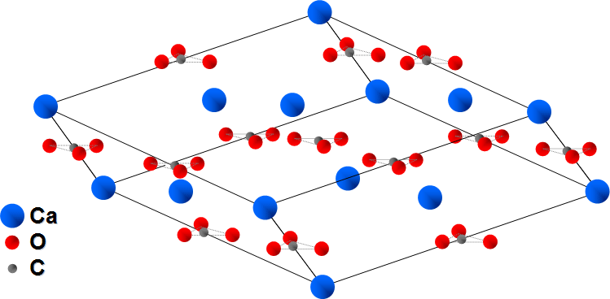
ΚΡΥΣΤΑΛΛΙΚΗ ΔΟΜΗ
Παρατηρείται μια ρομβοεδρική εδροκεντρωμένη κυψελίδα.

Slide 4
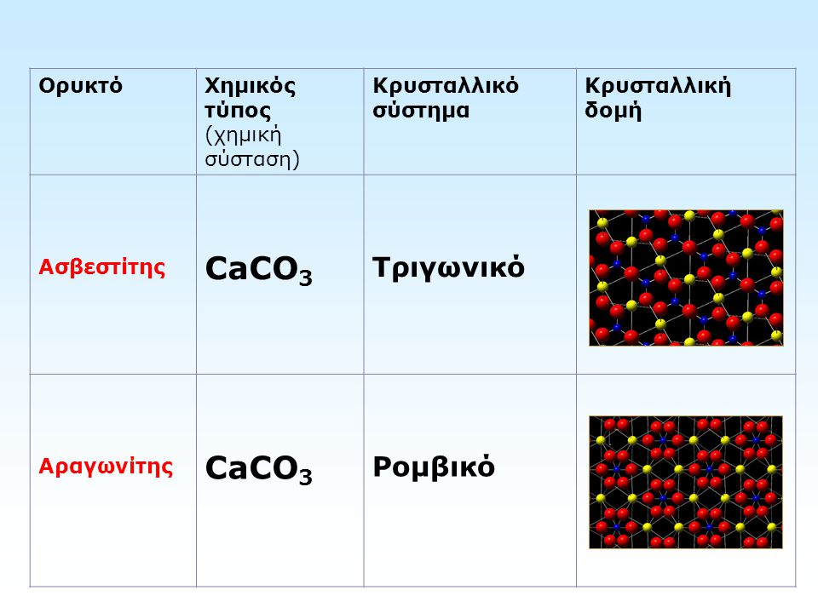
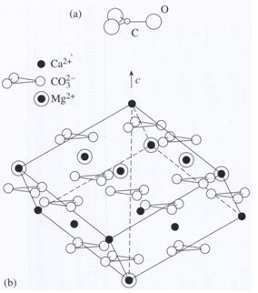
ΧΗΜΙΚΗ ΣΥΣΤΑΣΗ
CaCO3
Κλασσικό παράδειγμα πολυμορφίας -ίδιος χημικός τύπος με τον Αραγωνίτη

Slide 5
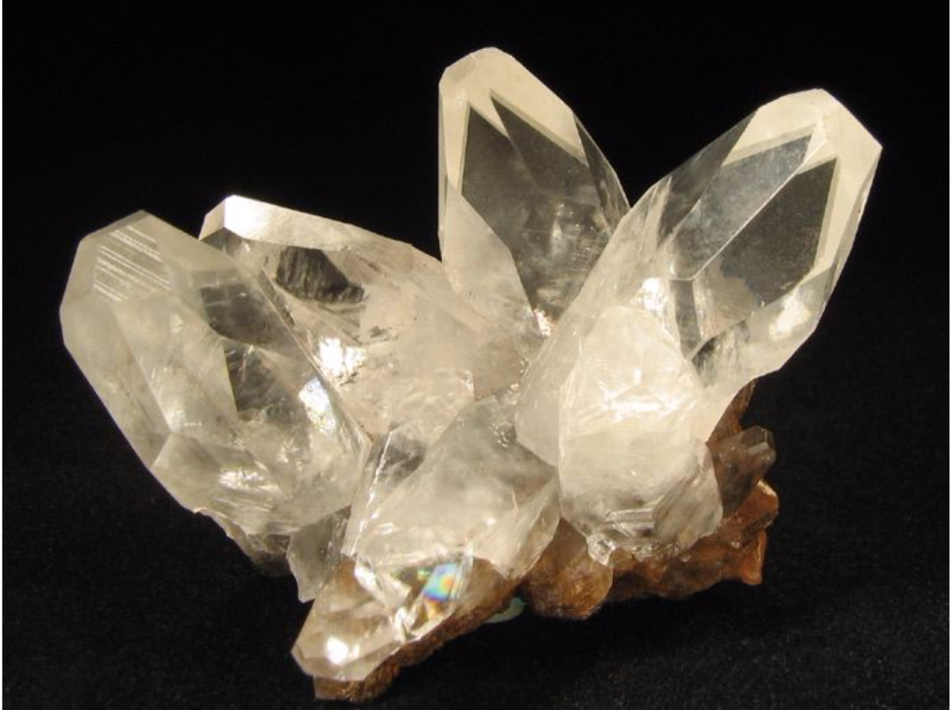
ΟΜΑΔΑ ΟΡΥΚΤΟΥ
Ο ασβεστίτης είναι μέλος της ομάδας των ανθρακικών ορυκτών. Είναι ανθρακικό άλας του ασβεστίου.

Slide 6
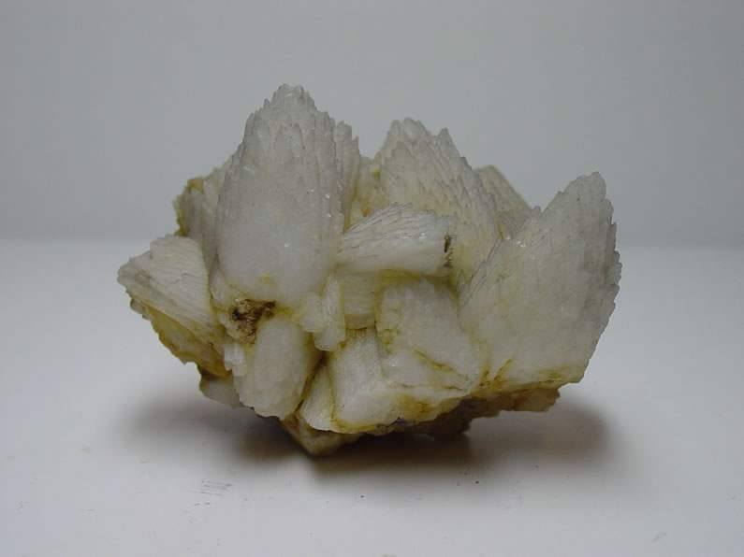
ΟΜΑΔΑ ΟΡΥΚΤΟΥ
Photo: Greene Gallery Mineral Collection, University of Wisconsin, Milwaukee.

Slide 7
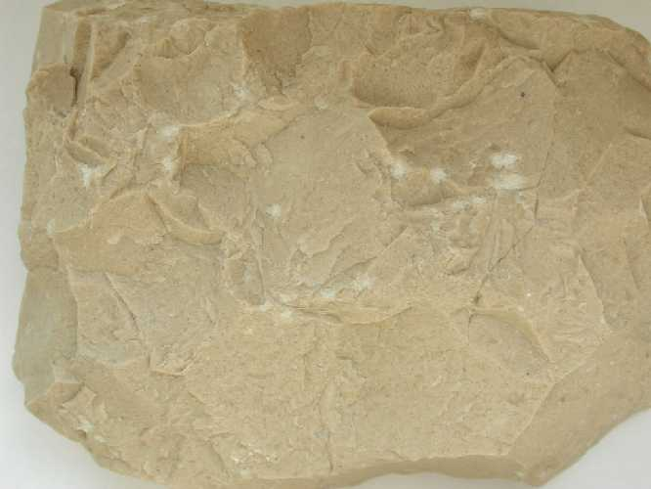
ΧΡΗΣΕΙΣ ΑΣΒΕΣΤΙΤΗ
Είναι η πρώτη ύλη για τους ασβέστες (οξείδιο του ασβεστίου) και τα τσιμέντα.
Ο ασβεστίτης είναι το κυριότερο ορυκτό των ασβεστόλιθων και των μαρμάρων, που χρησιμοποιούνται στις οικοδομές, ενώ χρησιμοποιείται ευρέως και στις βιομηχανίες χημικών, υαλουργίας και χαλυβουργίας.
Ασβεστόλιθος με κύριο συστατικό τον ασβεστίτη

Slide 8
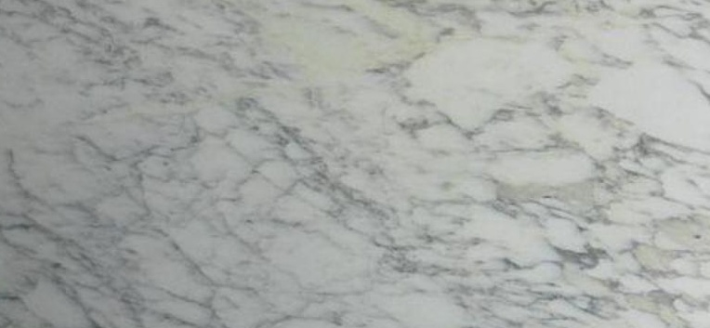
ΧΡΗΣΕΙΣ ΑΣΒΕΣΤΙΤΗ
Η τελειότερη συμπαγής μορφή ασβεστίτη είναι το ωραίο μάρμαρο της Καράρα από την Ιταλία, που χρησιμοποιείται ιδίως για γλυπτά και τύμβους.
Μάρμαρα Καράρα
Ο ασβεστίτης βρίσκεται κυρίως σε ιζηματογενή πετρώματα και αποτελεί κύριο συστατικό των ασβεστολιθων, κιμωλας και τραβερτίνη.

Slide 9
Ο ΑΣΒΕΣΤΙΤΗΣ ΣΤΗΝ ΕΛΛΑΔΑ
Το μάρμαρο αποτελείται από ασβεστίτη ή από το συνδυασμό ορυκτών ασβεστίτη και δολομίτη. Οπότε όπου έχει μάρμαρο έχει και ασβεστίτη.

Slide 10
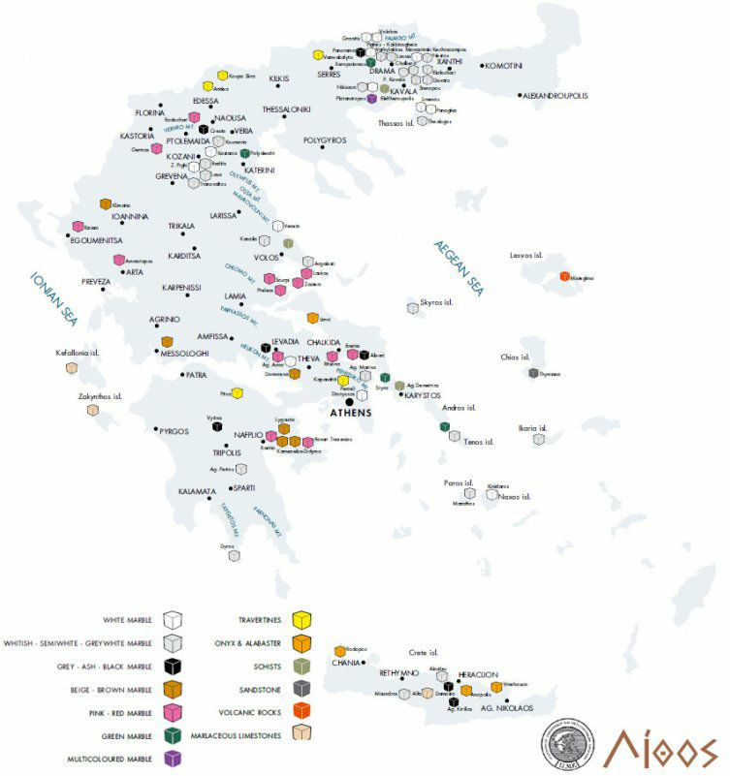
Ο ΑΣΒΕΣΤΙΤΗΣ ΣΤΗΝ ΕΛΛΑΔΑ
Κρήτη ( Ηράκλειο)
Κυκλάδες (Νάξος Τήνος, Πάρος)
Εύβοια
Στερεά Ελλάδα (Λιβαδειά, Ελικώνας)
Αττική (βόρειο τμήμα Πεντέλης, Λαύριο)
Πελοπόννησος (Αργολίδα)
Μαγνησία (Βόλος)
Ήπειρος (Γιάννενα)
Δυτική Μακεδονία (Κοζάνη, Βέροια - Βέρμιο)
Ανατολική Μακεδονία (Δράμα, Καβάλα, Θάσος)

Slide 11
ΒΙΒΛΙΟΓΡΑΦΙΑ
https://www.mindat.org/min-859.html
http://webmineral.org
http://www.oryktosploutos.net/2011/06/o.html#.WfXDZVu0PIU
http://www.orykta.gr/geologia-oryktologia/orykta
http://old-2017.metal.ntua.gr/index.pl/mineralogy_page07_calcite
http://www.geo.auth.gr/106/theory/pet_metamorphic.htm

Slide 12
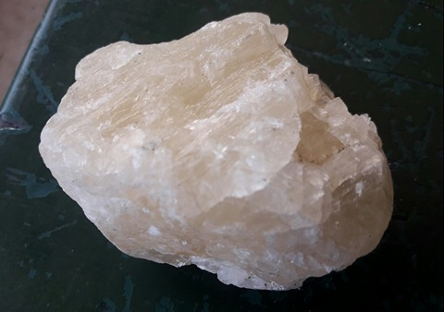
Σας ευχαριστούμε!

